Slide 1
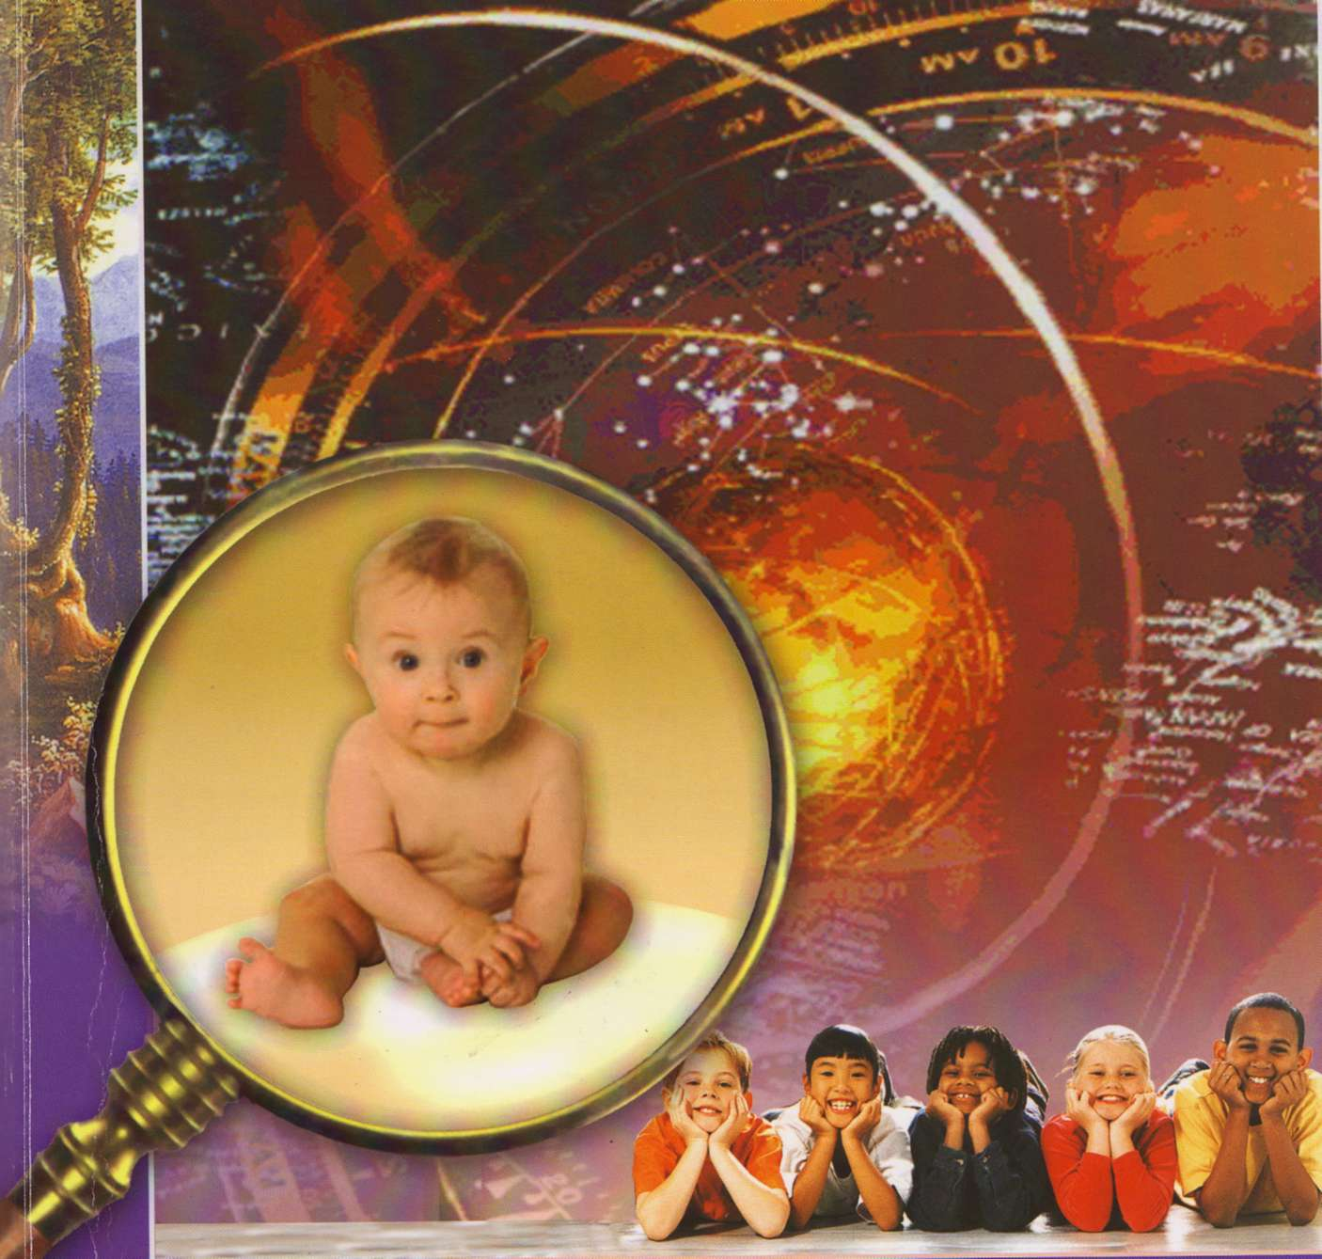
Организм человека

Slide 2
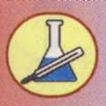
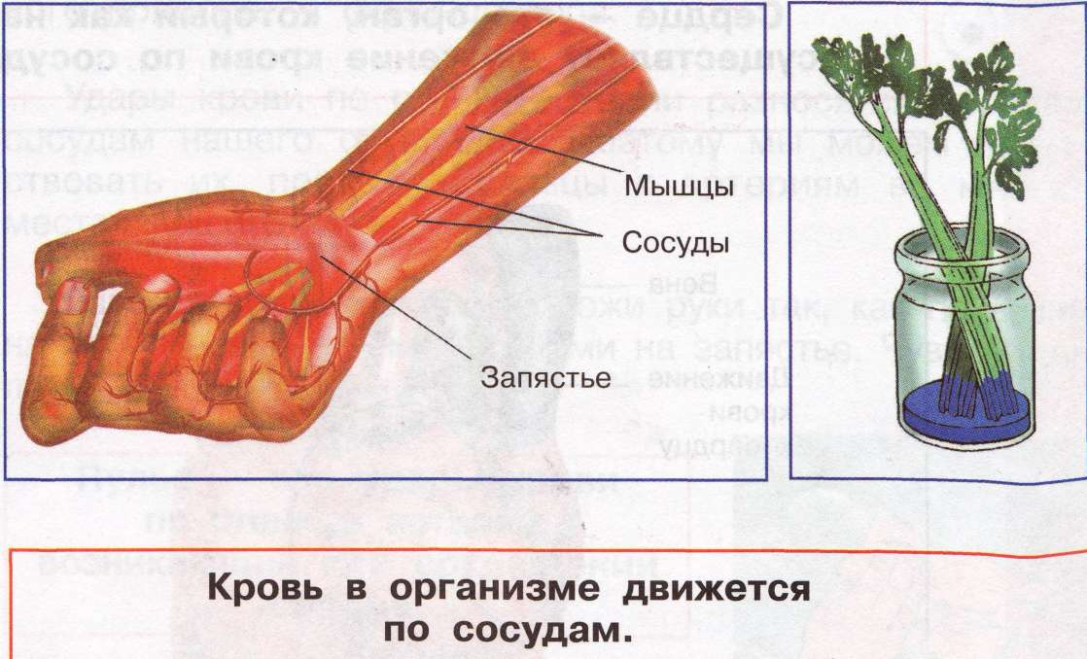
Кровеносная система
Почему эту систему органов называют кровеносной ?
Как происходит движение крови по стеблю растений ?
Вспомни, как происходит движение питательных веществ по стеблю растений.

Slide 3
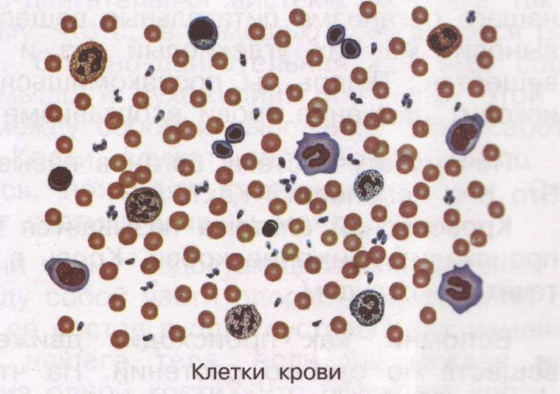
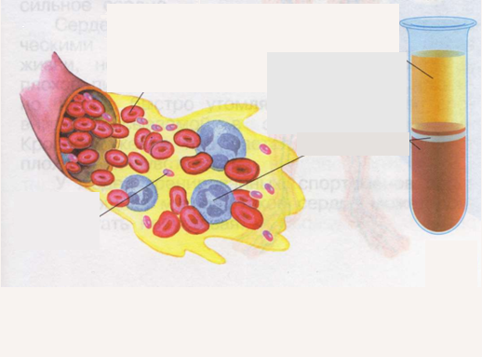
Кровь – это особая жидкость красного цвета.
Клетки крови
Плазма
Красные клетки
крови
Белые клетки крови
Кровяные пластинки

Slide 4
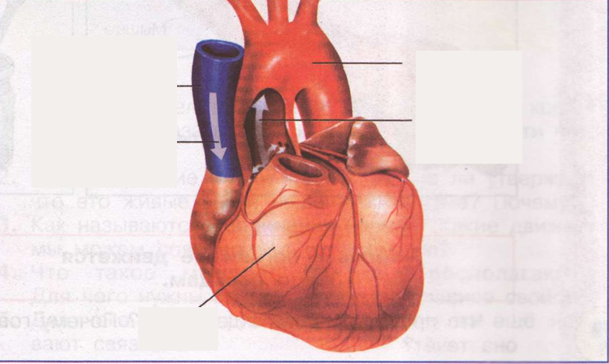
Сердце – это орган,
который осуществляет движение крови по сосудам
Артерия
Вена
Движение крови от сердца
Движение крови к сердцу
Левый желудочек
Правый желудочек

Slide 5
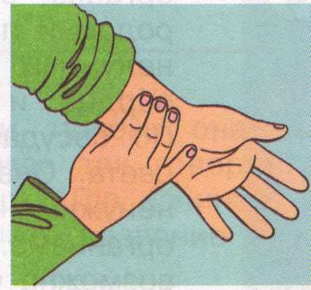
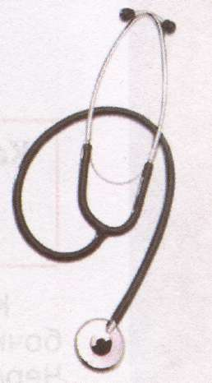
Можно ли услышать движение крови?
Рассмотри рисунок. Расположи руки так, как показано на нём. Надави слегка пальцами на запястье.
Пульс – это удары крови по стенкам артерии. Врач выслушивает эти удары с помощью фонендоскопа.

Slide 6
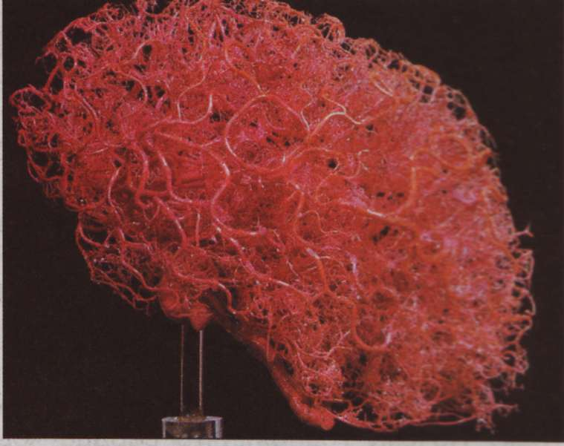
Рассмотри рисунок. Можно ли сказать, что все сосуды имеют одинаковые размеры?
Капилляры – мельчайшие кровеносные сосуды, которые соединяют артерии и вены. Они пронизывают все органы организма.

Slide 7
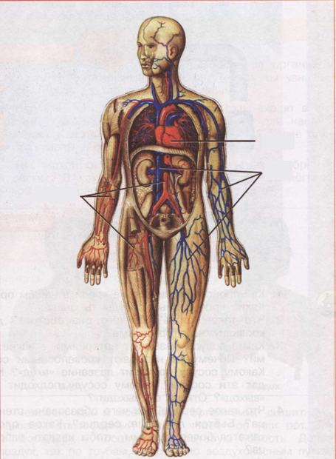
Кровеносная система человека
Сердце
Вены
Артерии
Какие сосуды не показаны на рисунке?

Slide 8
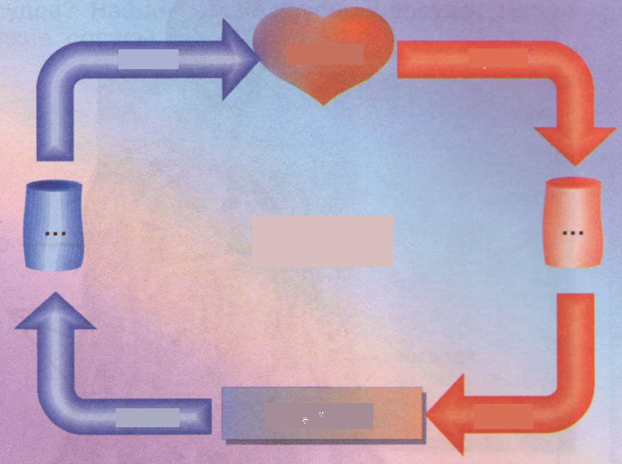
Дополни схему
Сердце
Кровь
Кровь
Транспорт
крови
Кровь
Капилляры
Кровь

Slide 9
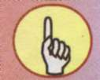
Как можно укрепить сердечную мышцу
Здоровье человека во многом зависит от того, как его органы снабжаются питательными веществами и кислородом. Для этого нужно сильное сердце.
Сердечную мышцу можно тренировать физическими нагрузками. Малоподвижный образ жизни, недостаточное пребывание на воздухе, плохое питание ослабляют сердце. Оно учащённо бьётся, быстро утомляется, количество крови, выбрасываемой в сосуды, уменьшается. Кровоснабжение нарушается, человек начинает плохо себя чувствовать.
У людей тренированных, спортсменов сердце — мощная мышца. Такое сердце может долго работать не уставая.

